Slide 1

TRƯỜNG TIỂU HỌC ĐOÀN NGHIÊN
CHÀO MỪNG CÁC EM ĐẾN VỚI
TIẾT HỌC HÔM NAY
MÔN: TIẾNG VIỆT
BÀI: GẶT CHỮ TRÊN NON (T1)
LỚP : 4C
GIÁO VIÊN : Nguyễn Thị Lục

Slide 2


Slide 3
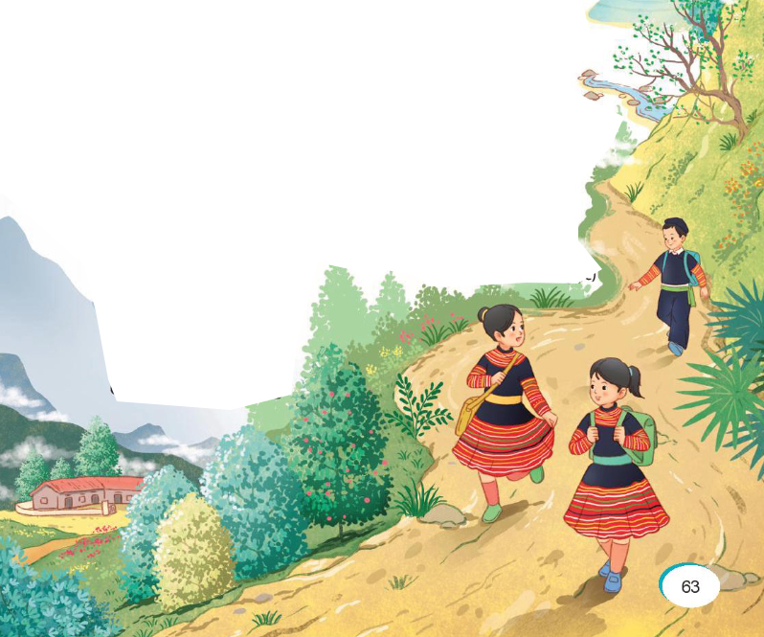
Bức tranh vẽ gì?
Các bạn nhỏ trong bức tranh sống ở đâu?
Các bạn đang đi học trên con đường như thế nào?
Nêu cảm nghĩ về việc đi học của các bạn nhỏ?

Slide 4

Thứ hai ngày 28 tháng 10 năm 2024
Tiếng Việt:
GẶT CHỮ TRÊN NON (T1)
Đọc đúng và diễn cảm bài thơ Gặt chữ trên non, biết nhấn giọng vào những từ ngữ cần thiết để thể hiện cảm xúc, suy nghĩ của bạn nhỏ.
Nhận biết được diễn biến cảm xúc của bạn nhỏ trên đường đi học, gắn với thời gian, không gian (địa điểm) cụ thể, nêu được những cảm xúc, suy nghĩ của bạn nhỏ khi đi học (đi tìm cái chữ).
Hiểu điều tác giả muốn nói qua bài thơ: Trẻ em ở miền núi phải trải qua rất nhiều khó khăn để được đến lớp, được đi học là niềm vui, niềm mong ước của các bạn

Slide 5

Thứ hai ngày 28 tháng 10 năm 2024
Tiếng Việt:
GẶT CHỮ TRÊN NON (T1)

Slide 6

Bình minh vừa tỉnh giấc
Nắng nhuộm hồng núi xanh
Tiếng trống rung vách đá
Giục đôi chân bước nhanh.
Bóng em nhoà bóng núi
Hun hút mấy thung sâu
Gió đưa theo tiếng sáo
La đà trên tán lau.
Em đi tìm cái chữ
Vượt suối lại băng rừng
Đường xa chân có mỏi
Chữ vẫn gùi trên lưng.
Cái chữ rơi xuống nương
Mùa cho bông trĩu hạt
Cái chữ bay lên ngàn
Rừng ríu ran chim hát.
Càng đi chân càng vững
Lớp học ngang lưng đồi
Mắt em như sao sáng
Gặt chữ trên đỉnh trời!
(Bích Ngọc)

Slide 7
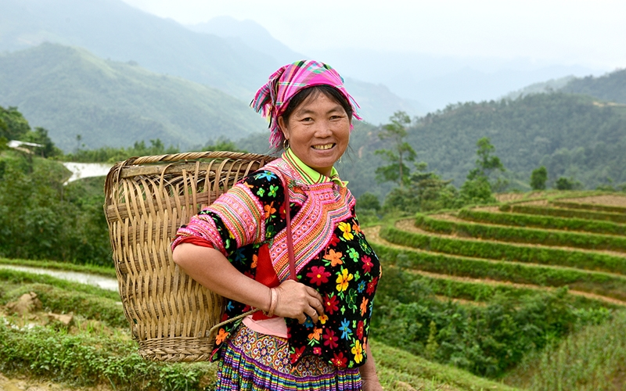
Thứ hai ngày 28 tháng 10 năm 2024
Tiếng Việt:
GẶT CHỮ TRÊN NON (T1)
Gùi:
Đồ làm bằng mây tre
để mang đồ đạc (trên lưng),
dùng ở một số khu vực
miền núi.

Slide 8
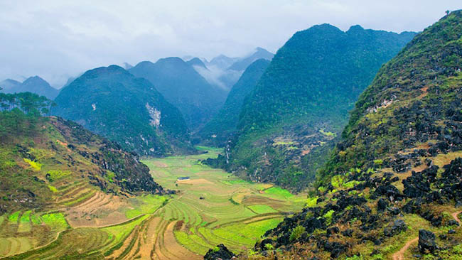
Thứ hai ngày 28 tháng 10 năm 2024
Tiếng Việt:
GẶT CHỮ TRÊN NON (T1)
Thung (thung lũng):
dải đất trũng, thấp giữa các sườn (dãy) núi.

Slide 9
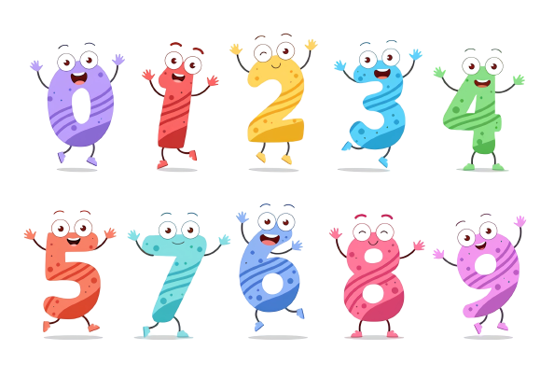

Thứ hai ngày 28 tháng 10 năm 2024
Tiếng Việt:
GẶT CHỮ TRÊN NON (T1)
Bài thơ viết về các bạn nhỏ ở đâu? Những cảnh vật nào giúp em biết điều đó?
Bài thơ viết về các bạn nhỏ ở miền núi.
Những cảnh vật giúp em biết điều đó là cảnh: núi, thung lũng, suối, rừng, nương ngàn, đồi.

Slide 10
Thứ hai ngày 28 tháng 10 năm 2024
Tiếng Việt:
GẶT CHỮ TRÊN NON (T1)
Những chi tiết nào cho thấy việc đi học của các bạn nhỏ ở vùng cao rất vất vả?
Em đi tìm cái chữ
Vượt suối lại băng rừng
Đường xa chân có mỏi
Chữ vẫn gùi trên lưng.
Càng đi chân càng vững
Lớp học ngang lưng đồi
Mắt em như sao sáng
Gặt chữ trên đỉnh trời!
Những chi tiết cho thấy việc đi học của các bạn nhỏ vùng cao vất vả là: vượt suối, băng rừng, đường xa, lớp học ngang lưng đồi gạch chữ trên đỉnh trời.

Slide 11
Thứ hai ngày 28 tháng 10 năm 2024
Tiếng Việt:
GẶT CHỮ TRÊN NON (T1)
Trên đường đi học Bạn nhỏ nghe thấy những âm thanh nào? Theo em những âm thanh đó đem lại cảm xúc gì cho bạn nhỏ?
Bóng em nhoà bóng núi
Hun hút mấy thung sâu
Gió đưa theo tiếng sáo
La đà trên tán lau.
Bình minh vừa tỉnh giấc
Nắng nhuộm hồng núi xanh
Tiếng trống rung vách đá
Giục đôi chân bước nhanh.
Tiếng trống rung vách đá, gió đưa theo tiếng sáo.
Những âm thanh mà bạn nhỏ nghe thấy như tiếng trống, tiếng sáo, đều là những âm thanh thể hiện nhịp sống thanh bình ở vùng cao. Những âm thanh ấy đem lại cảm xúc vui vẻ, hào hứng, phấn khởi,... cho bạn nhỏ.

Slide 12
Thứ hai ngày 28 tháng 10 năm 2024
Tiếng Việt:
GẶT CHỮ TRÊN NON (T1)
Theo em hai dòng thơ “Đường xa chân có mỏi/ Chữ vẫn gùi trên lưng” thể hiện điều gì?
Hai dòng thơ thể hiện quyết tâm đi học của bạn nhỏ, mặc dù gặp rất nhiều khó khăn gian khổ trên đường đi học (đường xa, chân mỏi) nhưng vẫn không nản lòng, vẫn vui, vẫn rất hào hứng với việc học tập của mình (qua hình ảnh chữ vẫn gùi trên lưng).

Slide 13
Thứ hai ngày 28 tháng 10 năm 2024
Tiếng Việt:
GẶT CHỮ TRÊN NON (T1)
Ví dụ: Em thích hình ảnh: "Mắt em như sao sáng/ Gặt chữ trên đỉnh trời!" bởi vì đây là hai câu thơ thể hiện được nghị lực, sự nỗ lực và lòng quyết tâm không bỏ cuộc trước những khó khăn trắc trở ở vùng cao. Trái lại đôi mắt sáng ấy sáng rực như sao sáng khi bạn thấy được niềm vui đi học "gặt chữ".
5. Em thích hình ảnh thơ nào nhất? Vì sao?

Slide 14

Thứ hai ngày 28 tháng 10 năm 2024
Tiếng Việt:
GẶT CHỮ TRÊN NON (T1)
Bài thơ thể hiện nghị lực đến trường của các bạn nhỏ vùng cao. Trên con đường đến trường ấy, dù có xa xôi, trắc trở, có khó khăn gì đi nữa các bạn cũng vượt qua bởi lẽ có con chữ mới có thể giúp các bạn nhỏ thoát ra khỏi cảnh nghèo khó, thiếu thốn trên vùng cao.

Slide 15
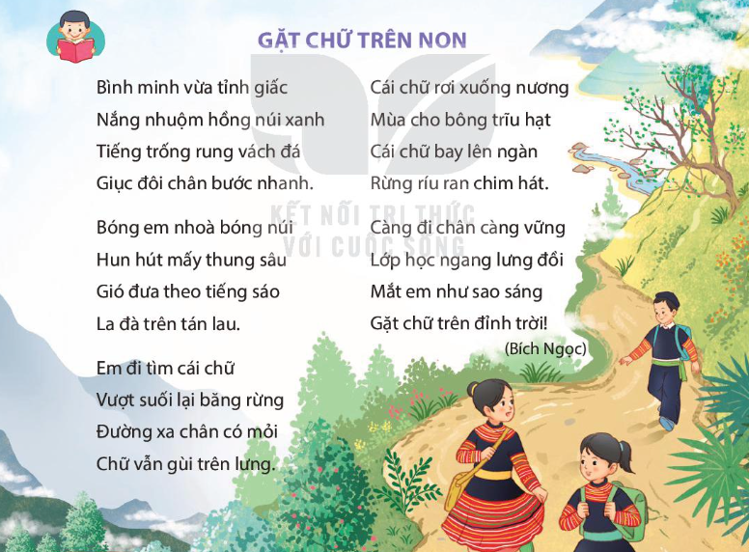
Thứ hai ngày 28 tháng 10 năm 2024
Tiếng Việt:
GẶT CHỮ TRÊN NON (T1)
Học thuộc lòng bài thơ

Slide 16

Thứ hai ngày 28 tháng 10 năm 2024
Tiếng Việt:
GẶT CHỮ TRÊN NON (T1)
Bình minh vừa tỉnh giấc
Nắng nhuộm hồng núi xanh
Tiếng trống rung vách đá
Giục đôi chân bước nhanh.

Slide 17
Thứ hai ngày 28 tháng 10 năm 2024
Tiếng Việt:
GẶT CHỮ TRÊN NON (T1)
Bóng em nhoà bóng núi
Hun hút mấy thung sâu
Gió đưa theo tiếng sáo
La đà trên tán lau.

Slide 18
Thứ hai ngày 28 tháng 10 năm 2024
Tiếng Việt:
GẶT CHỮ TRÊN NON (T1)
Em đi tìm cái chữ
Vượt suối lại băng rừng
Đường xa chân có mỏi
Chữ vẫn gùi trên lưng.

Slide 19
Thứ hai ngày 28 tháng 10 năm 2024
Tiếng Việt:
GẶT CHỮ TRÊN NON (T1)
Cái chữ rơi xuống nương
Mùa cho bông trĩu hạt
Cái chữ bay lên ngàn
Rừng ríu ran chim hát.

Slide 20
Thứ hai ngày 28 tháng 10 năm 2024
Tiếng Việt:
GẶT CHỮ TRÊN NON (T1)
Càng đi chân càng vững
Lớp học ngang lưng đồi
Mắt em như sao sáng
Gặt chữ trên đỉnh trời!

Slide 21

Thứ hai ngày 28 tháng 10 năm 2024
Tiếng Việt:
GẶT CHỮ TRÊN NON (T1)

Slide 22
Bình minh vừa tỉnh giấc
Nắng nhuộm hồng núi xanh
Tiếng trống rung vách đá
Giục đôi chân bước nhanh.
Bóng em nhoà bóng núi
Hun hút mấy thung sâu
Gió đưa theo tiếng sáo
La đà trên tán lau.
Em đi tìm cái chữ
Vượt suối lại băng rừng
Đường xa chân có mỏi
Chữ vẫn gùi trên lưng.
Cái chữ rơi xuống nương
Mùa cho bông trĩu hạt
Cái chữ bay lên ngàn
Rừng ríu ran chim hát.
Càng đi chân càng vững
Lớp học ngang lưng đồi
Mắt em như sao sáng
Gặt chữ trên đỉnh trời!
(Bích Ngọc)

Slide 23


Thứ hai ngày 28 tháng 10 năm 2024
Tiếng Việt:
GẶT CHỮ TRÊN NON (T1)

Slide 24



Lê Thị Oanh

